Slide 1
実行履歴の区間の照合に基づいた
類似クラスおよび類似メソッドの検出手法
井上研究室 井岡 正和

Slide 2


剽窃
他人の作品や論文を盗用し，自分のものとして発表すること．
プログラムが剽窃される事例もある．
Aさんの
プログラム
Xさんのプログラム
Bさん
Aさん
Yさんのプログラム

Slide 3


コードクローン検出ツールを用いた
剽窃の検出
ソースコード中のコードクローンを検出することで，剽窃をチェック可能
コードクローン検出ツールCCFinder [1] では，ソースコードのトークン列の一致部分を検出
クローン
CCFinder
[1] T. Kamiya et al. CCFinder: A multilinguistic token-based code clone detection system for large scale source code. IEEE Trans. Softw. Eng., Vol. 28, No. 7, pp. 654–670, 2002.

Slide 4
既存コードクローン検出手法の問題点
既存のコードクローン検出手法はソースコードの書き換えに弱い
プログラムが難読化されると，クローンとして検出できない可能性がある．
あるクローンの一部が改変されると，クローンとして検出できない可能性がある．
動作は同じ
メソッド抽出
呼び出し
クローン
クローン
CF1
CF2
CF1
CF2

Slide 5
プログラムの難読化
プログラムを不正な解析から防ぐための技術
  文字列改変
    名前変換
  構造改変
    メソッド分散
多くの難読化ツールが存在
  例: ProGuard，DashO，Allatori
剽窃の隠蔽にも使用される

Slide 6
難読化例 – 名前変換
クラス名やメソッド名等を意味のないものに変換
class Sample {
private void print(String msg) {
// 処理
}
public void something() {
print(“Hello”);
}
}
class Ex {
}
class A {
private void a(String a) {
// 処理
}
public void b() {
a(“Hello”);
}
}
class B {
}
Sample → A
print → a
etc.

Slide 7
難読化例 – メソッド分散
あるメソッドを別のクラスへ移動
class Sample {
private void print(String msg) {
// 処理
}
public void something() {
print(“Hello”);
}
}
class Ex {
}
class Sample {
public void something() {
Ex.print(this, “Hello”);
}
}
class Ex {
public static void print(Sample a, String msg) {
// 処理
}
}
SampleのprintメソッドがExに移動

Slide 8

研究目的
剽窃・再利用を特定するために類似クラス・メソッドを検出する．
  難読化の影響が少ないプログラム実行時の情報を解析する．
クローン
クローン
動作は同じ
呼び出し
難読化前
プログラム
難読化後
プログラム
CF1
CF2

Slide 9
提案手法
プログラムの実行履歴を機能単位で比較し，類似クラス・メソッドを検出する．
実行履歴α
実行履歴β
クラスAのメソッドa();
クラスAのメソッドc();
クラスXのメソッドa();
クラスAのメソッドb();
・・・
クラスYのメソッドa();
クラスBのメソッドb();
・・・
クラスAのメソッドa();
クラスAのメソッドc();
クラスXのメソッドa();
クラスAのメソッドb();
・・・
クラスYのメソッドa();
クラスBのメソッドb();
・・・
クラスAのメソッドa1();
クラスXのメソッドx1();
ログイン
クラスAのメソッドa2();
クラスXのメソッドx2();
ログイン
クラスBのメソッドb1();
クラスYのメソッドy1();
マイリスト
表示
クラスCのメソッドc1();
クラスZのメソッドz1();
マイリスト
表示
クラスBのメソッドb2();
クラスYのメソッドy2();

Slide 10
メソッドA(型X);メソッドB();メソッドC(型Y,型Z)・・・
入力: プログラム実行履歴
フェイズ1
フェイズ1
手順2. 正規化
フェイズ2
フェイズ2
0(1);2;1(2,3)・・・
手順1.
実行履歴の
フェイズ分割
・・・
・・・
フェイズn
フェイズm
フェイズ1
フェイズ1
T1
T2
T1
T2
フェイズ2
フェイズ2
・・・
・・・
出力:
類似クラス・メソッド
フェイズn
フェイズm
フェイズ1
フェイズ1
T1
T2
フェイズ2
フェイズ2
・・・
・・・
手順4.
クラス・メソッド
マッチング
手順3.
フェイズマッチング
フェイズn
フェイズm
T1
T2

Slide 11
手順1. 実行履歴のフェイズ分割
実行履歴を意味のある処理(フェイズ)に分割
  渡邊らのフェイズ分割手法 [2] を用いる．
実行履歴はプログラム実行時のすべてのメソッド呼び出しを含んでいるため非常に長い．
  比較が難しい．
  計算コストが大きい．
[2] 渡邊ら: 協調動作するオブジェクト群の変化に基づく実行履歴の自動分割,
情報処理学会論文誌, Vol. 51, No. 12, pp.2273-2286, 2010．

Slide 12
手順2. 正規化
手順2-1. メソッド呼び出し列の正規化
  2回以上の呼び出しの繰り返し → 2回の呼び出し
    繰り返し回数のみが違う類似処理を検出するため．
手順2-2. メソッド呼び出しの正規化
  メソッド名等の代わりに呼び出し内の出現順の系列に変換
    難読化等によってメソッドのシグネチャが意味を持たない．

Slide 13
手順2-2. メソッド呼び出しの正規化
    直前のメソッド呼び出しを起点に現在のメソッド呼び出しの正規化を行う．
      メソッド呼び出しの依存関係を考慮し，誤検出を少なくする．
例: メソッドA(型X,型Y); メソッドB(型Z,型Z); メソッドC(型W,型Z);
  → 0(1,2); 3(4,4); 2(3,1);
メソッドA(型X,型Y);
0
1
2

Slide 14
手順2-2. メソッド呼び出しの正規化
    直前のメソッド呼び出しを起点に現在のメソッド呼び出しの正規化を行う．
      メソッド呼び出しの依存関係を考慮し，誤検出を少なくする．
例: メソッドA(型X,型Y); メソッドB(型Z,型Z); メソッドC(型W,型Z);
  → 0(1,2); 3(4,4); 2(3,1);
メソッドA(型X,型Y);
メソッドB(型Z,型Z);
0
1
2
3
4
4

Slide 15
手順2-2. メソッド呼び出しの正規化
    直前のメソッド呼び出しを起点に現在のメソッド呼び出しの正規化を行う．
      メソッド呼び出しの依存関係を考慮し，誤検出を少なくする．
例: メソッドA(型X,型Y); メソッドB(型Z,型Z); メソッドC(型W,型Z);
  → 0(1,2); 3(4,4); 2(3,1);
メソッドB(型Z,型Z);
メソッドC(型W,型Z);
0
1
1
2
3
1

Slide 16
手順3. フェイズマッチング
動的計画法を用いた類似文字列マッチングアルゴリズム [3] を使用
  1メソッド呼び出しを1文字に対応付けて適用
全フェイズの比較後，類似度が高いものからフェイズを対応付ける．
類似文字列マッチング
アルゴリズム
正規化後フェイズX
フェイズ間の類似度
+
メソッド呼出の対応関係
正規化後フェイズY
[3] R. B. Yates, et al.:
Modern Information Retrieval. Addison Wesley, 1999.

Slide 17
マッチングアルゴリズム適用例
メソッド呼び出しの対応数が最大になるようにマッチング
0(1,2)
0(1,2)
3(1,1)
0(1,1,2)
2(3,1)
3(1,1)
類似度 = 4/5 = 0.8
2(1,3)
2(3,1)
・・・メソッド呼び出し
3(4)
3(4)
・・・メソッド呼び出しの対応関係
フェイズα
フェイズβ

Slide 18
手順4. クラス・メソッドマッチング
クラスA，クラスBの類似度を以下の式で定義
  手順3で得られたメソッド呼出の対応関係を使用
全クラスの類似度計算後，類似度が高いものからクラスを対応付ける．
上記のクラスをメソッドに置き換えて，クラスの対応付けも同様に行う．

Slide 19
類似度計算例
α
β
実行履歴
A内の呼出
B内の呼出
X内の呼出
B内の呼出
X内の呼出
Y内の呼出
A内の呼出
Y内の呼出
・・・メソッド呼び出し
X内の呼出
Y内の呼出
・・・メソッド呼び出しの対応関係
フェイズα1
フェイズβ1
類似度(A, B) = 2 * 3 / (6 + 5) = 0.55
A内の呼出
B内の呼出
類似度(A, Y) = 2 * 1 / (6 + 5) = 0.18
A内の呼出
B内の呼出
類似度(X, B) = 2 * 0 / (4 + 5) = 0
X内の呼出
Y内の呼出
類似度(X, Y) = 2 * 4 / (4 + 5) = 0.89
A内の呼出
B内の呼出
A内の呼出
Y内の呼出
フェイズα2
フェイズβ2

Slide 20
評価実験
A. 難読化耐性の検証 – 準備 (1/2)
対象
  ICCA [4]: 統合コードクローン分析環境
    Geminiコンポーネント
    Virgoコンポーネント
難読化ツール
  Androidアプリの剽窃対策に用いられるProGuard [5] を標準設定で使用
    文字列改変，構造改変等
[4] ICCA: http://sel.ist.osaka-u.ac.jp/icca/
[5] ProGuard: http://proguard.sourceforge.net/

Slide 21
評価実験
A. 難読化耐性の検証 – 準備 (2/2)
比較のためにコードクローン検出ツールCCFinderを用いてマッチング
  難読化前のソースコードと，難読化後のクラスを逆コンパイルして得たソースコード
クローン
CCFinder

Slide 22
評価実験
A. 難読化耐性の検証 – 結果
提案手法では，マッチングが正しければ正解
CCFinderでは，難読化前後のクラス間，メソッド間でコードクローンが1つでもあれば正解
CCFinderにおいて正解と判定したものは，if-else等のJavaで頻繁に検出されるコードクローン [6]
 | 正解集合の要素数 | 提案手法の正解数 | CCFinderの正解数
Gemini (クラス) | 61 | 59 | 24
Gemini (メソッド) | 73 | 68 | 20
Virgo (クラス) | 4 | 4 | 3
Virgo (メソッド) | 4 | 4 | 3
[6] Y. Higo et al. Method and implementation for investigating code clones in a software system. Information and Software Technology, Vol. 49, No. 9-10, pp. 985–998, 2007.

Slide 23

評価実験
B. 剽窃が疑われる事例に適用
Androidアプリは誰でも簡単に公開でき，剽窃によって作成されたアプリも流通している．
有料アプリが不正に無料で配布されている．
FREE
有料アプリ
無料アプリ

Slide 24
評価実験
B. 剽窃が疑われる事例に適用 – 準備
対象
  Real Calc Plus: 関数電卓
    Google Play (有料) [7]
    地瓜游戏中心 (無料) [8]
実行シナリオ
  関数電卓の機能を網羅
  ゼロ除算等の例外処理も別途実行
  シナリオ数: 44
[7] Google Play: https://play.google.com/store
[8] 地瓜游戏中心: http://www.diguayouxi.com/

Slide 25
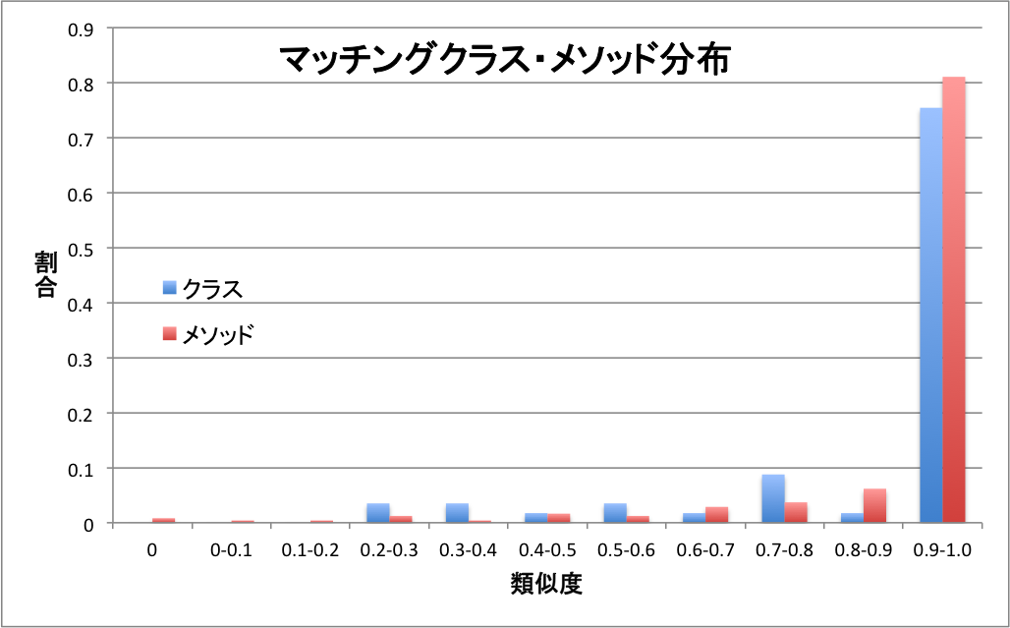
評価実験
B. 剽窃が疑われる事例に適用 – 結果
目視で確認してマッチングが正しいか判定
  Android用の抽象化バイトコードを比較
クラスの100%，メソッドの96%のマッチングが正しかった．
 | マッチング数 | 正解数
クラス | 57 | 57
メソッド | 241 | 232

Slide 26
考察
ソフトウェアが剽窃された後に難読化が施されたとしても，検出可能であると考えられる．
  評価実験A: 難読化前後のマッチングが正しいこ とを確認
  評価実験B: 剽窃が疑われる事例が剽窃である 可能性が高いことを確認

Slide 27
まとめと今後の課題
プログラムの実行履歴を機能単位で比較し，類似クラス・メソッドを検出する手法を提案
  難読化耐性の確認
  剽窃が疑われる事例の確認
今後の課題
  追加実験および手法の改善を行う．
    一部のソースコードを再利用している対象
  提案手法をツールとして公開する．

